Slide 1
Муниципальный смотр-конкурс «Организация развивающей предметно- пространственной среды в групповых ячейках и на участке ДОО по речевой деятельности и ознакомлению дошкольников с художественной литературой, народным творчеством» Разработала: Воспитатель Третьякова А.В. 2024 год
Структурное подразделение МБОУ
«Изумрудновская основная общеобразовательная школа»-
Изумрудновский детский сад

Slide 2
Мелкая моторика Сентябрь, группа
Развитие игровой и познавательной деятельности через организацию игры «шнуровка»
В связи с поступлением вопроса от ребенка: «Как зашнуровать кроссовок»
12 сентября- 10.40

Slide 3
Дыхательная гимнастика Сентябрь, группа
19 сентября- 10.15
Развитие познавательной деятельности через игру: «Накорми животных»
Интерес: «Давайте накормим наших зверей!»

Slide 4
Художественная литература и народное творчество Сентябрь, группа
Развитие речевой деятельности через организацию игры «Назови героя сказки»
Дети решили выяснить, кто лучше знает сказки.
15 сентября- 9.10

Slide 5
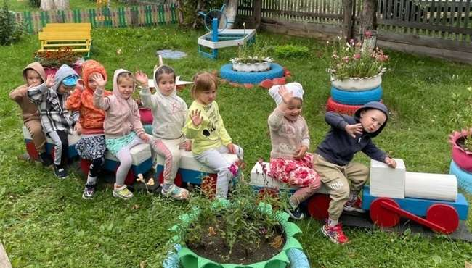
Игры на воздухе Сентябрь, участок
Развитие игровой и речевой деятельности через организацию игры «Путешествие»
Ульяна сказала: - «Я умею водить автомобиль!»
Дети хором: - «Прокати!»
И отправились в путешестие…
8 сентября- 11.40

Slide 6
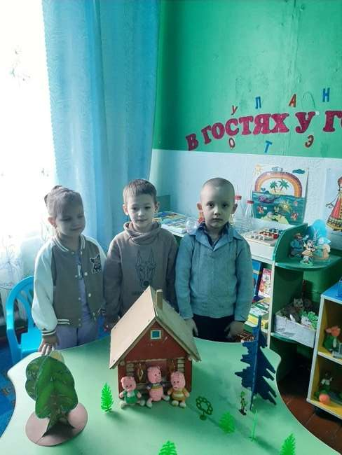
Народное творчество Сентябрь, группа
Развитие речевой деятельности через сюжетно- ролевую игру «Три поросенка»
Ребята решили устроить для друзей театральное представление.
12 сентября- 15.40

Slide 7
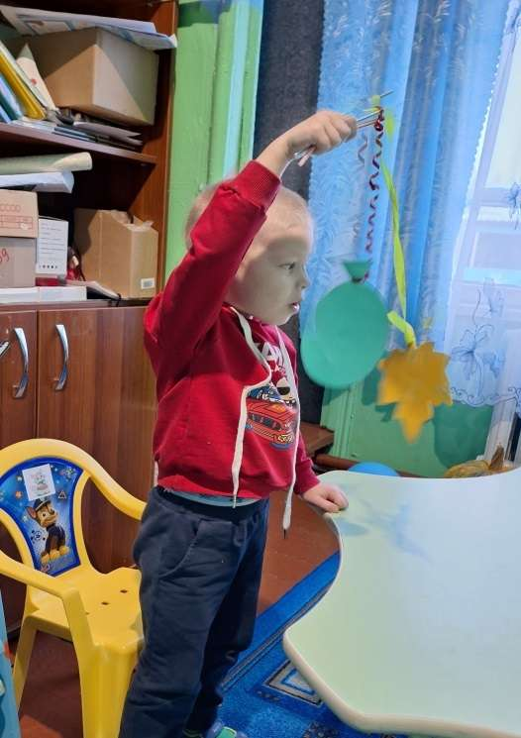
Дыхательная гимнастика Октябрь, группа
4 октября- 9.15
Создание игровой ситуации «Как дует ветер?»
Поступил вопрос от ребенка: «Почему листья кружатся?»

Slide 8
Семейные традиции Октябрь
В семье есть традиция- чтение детской художественной литературы.
Ребенок решил после прочтения сказки изготовить любимых героев и показать сказку своим друзьям в группе детского сада.
21 октября

Slide 9
Мелкая моторика Октябрь, группа
Развитие речевой и познавательно- исследовательской деятельности, по средством тактильных ощущений в игре «Чудесный мешочек»
Ребята решили провести игру «угадай, что лежит в мешочке»
13 октября- 9.15

Slide 10
Народное творчество Октябрь, группа
Развитие речевой деятельности в организации игры «Придумай сказку»
Ребята решили рассказать товарищам свою придуманную сказку.
26 октября- 10.40

Slide 11
Игры на воздухе октябрь, участок
Развитие проектной и речевой деятельности.
Вопрос ребенка: «Почему матрешку назвали «матрешкой»?»
«Почему у листочков разный цвет?»
2 октября- 11.00

Slide 12
Народное творчество Ноябрь, группа
Инициатива детей брать на себя роль инсценировать сказку по ролям и исполнять народные потешки.
3 ноября- 11.05

Slide 13
Речевые игры Ноябрь, группа
Развивать умение обыгрывать сюжет игры примеряя на себя главную роль рассказчика и продавца.
Придя в группу Александра рассказа детям новую сказку. После чего ребята решили её обыграть, изготовив к ней иллюстрации.
22 ноября- 10.40

Slide 14
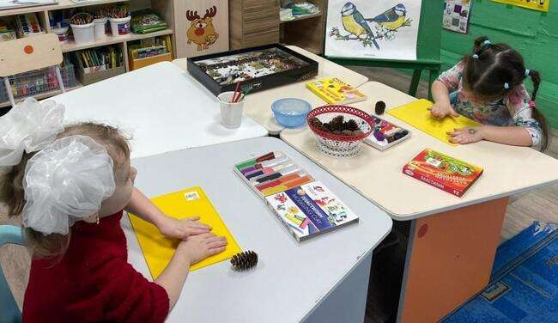
Мелкая моторика Ноябрь, группа
Использование речевой и познавательной деятельности.
Вопрос ребенка: - «Что может получиться из семян фасоли, бобов и шишек?»
14 ноября- 9.15

Slide 15
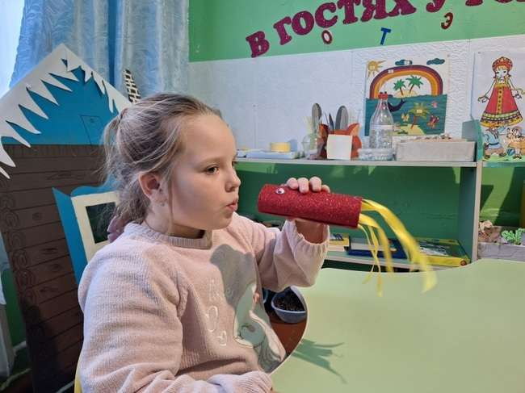
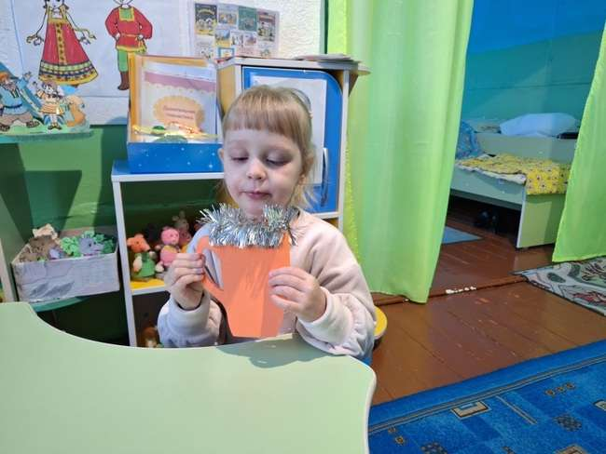
Дыхательная гимнастика Ноябрь, группа
Развитие познавательной деятельности через самостоятельные умения.
Ребята задали вопрос: «Как можно быстро остудить горячий чай?»
Как дракон пышет пламенем?
9 ноября- 8.20

Slide 16
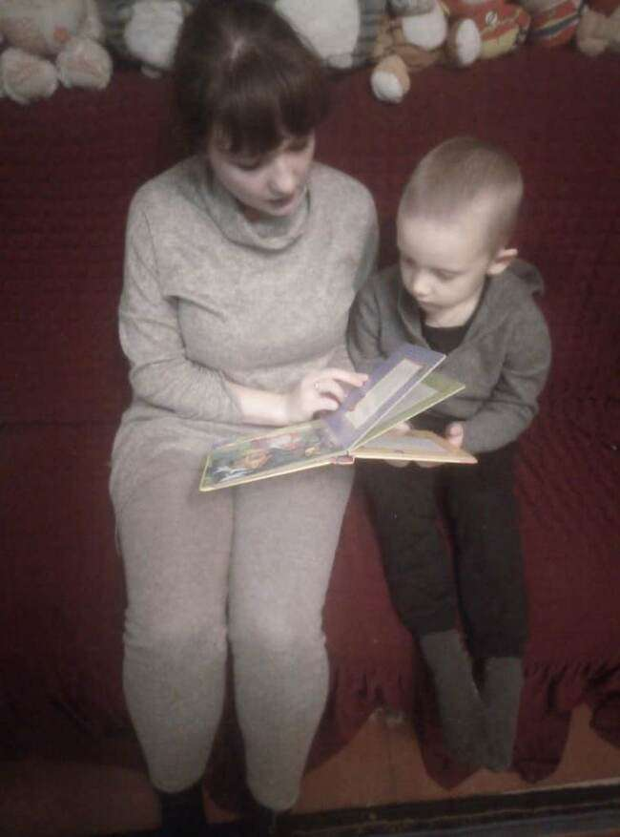
Семейное чтение Ноябрь
Семейная традиция чтение детской художественной литературы перед сном.
25 ноября

Slide 17
Реализация проекта «Поможем пернатым друзьям» Ноябрь, участок
Рассказы и стихи детей о зимующих птицах.
«Чем и как мы можем помочь птицам перезимовать?»
Словесная игра «Кто чем питается?»
27 ноября- 11.55

